Slide 1
Info_Page(1)
Main Page
Info_Page(2)
Info_Page(3)

Slide 2
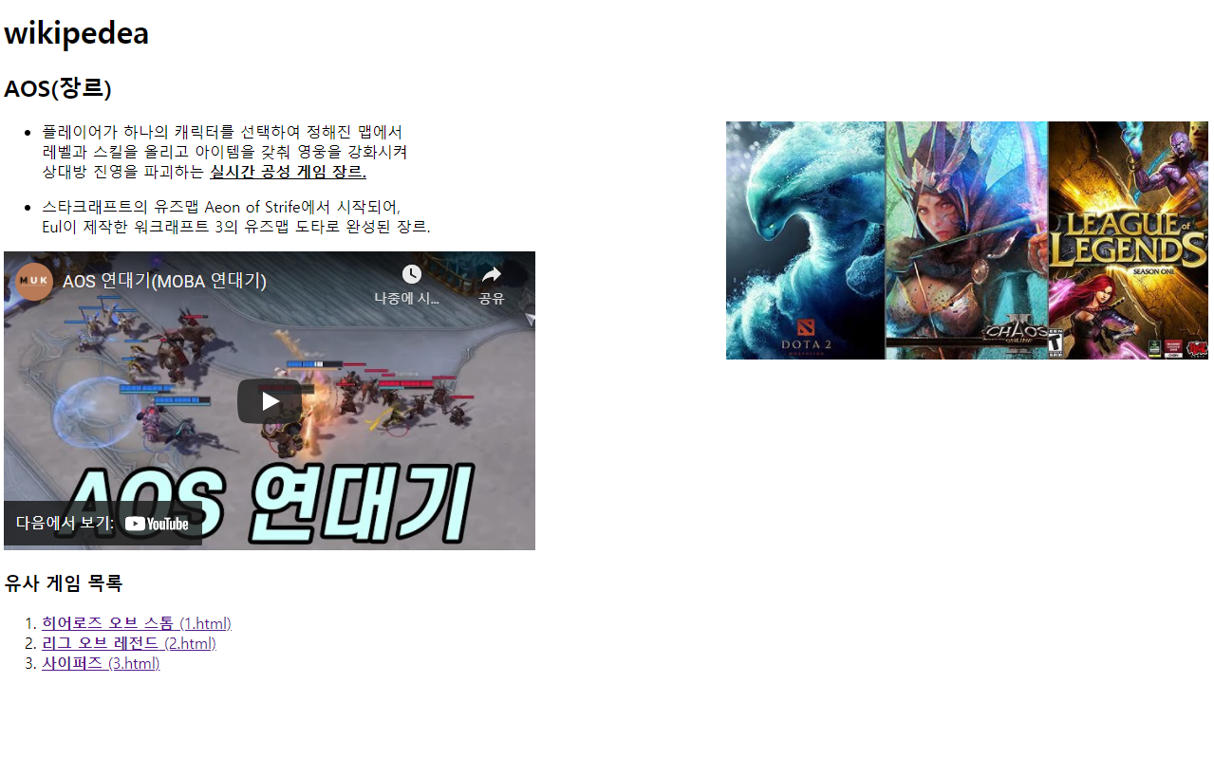
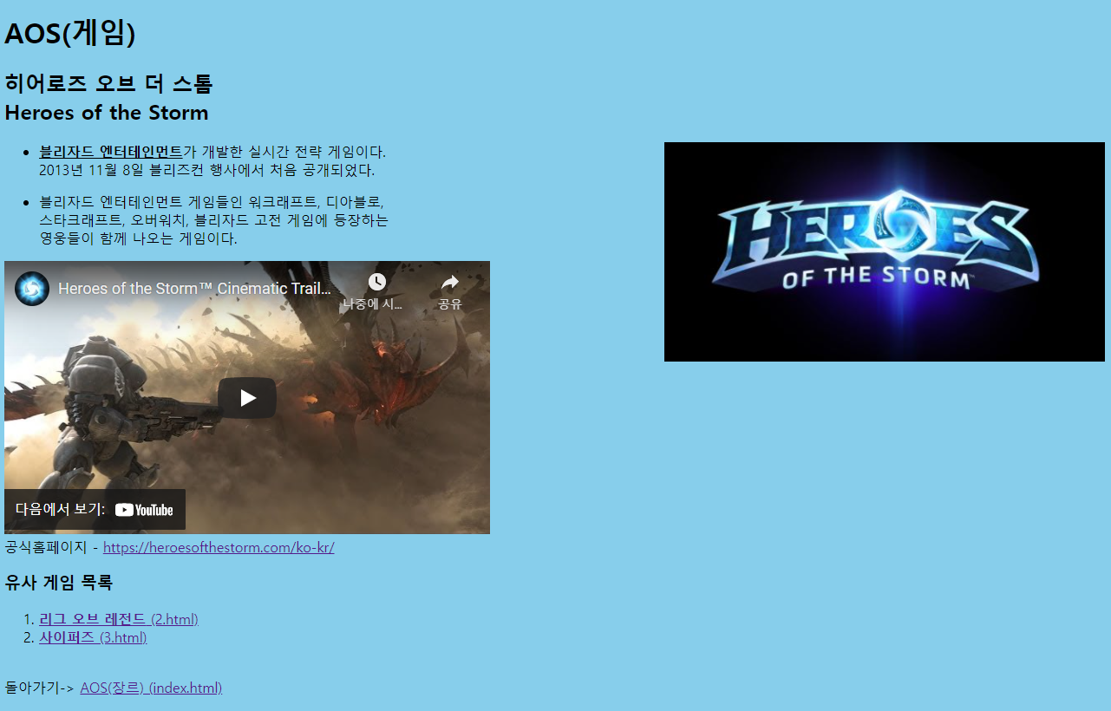
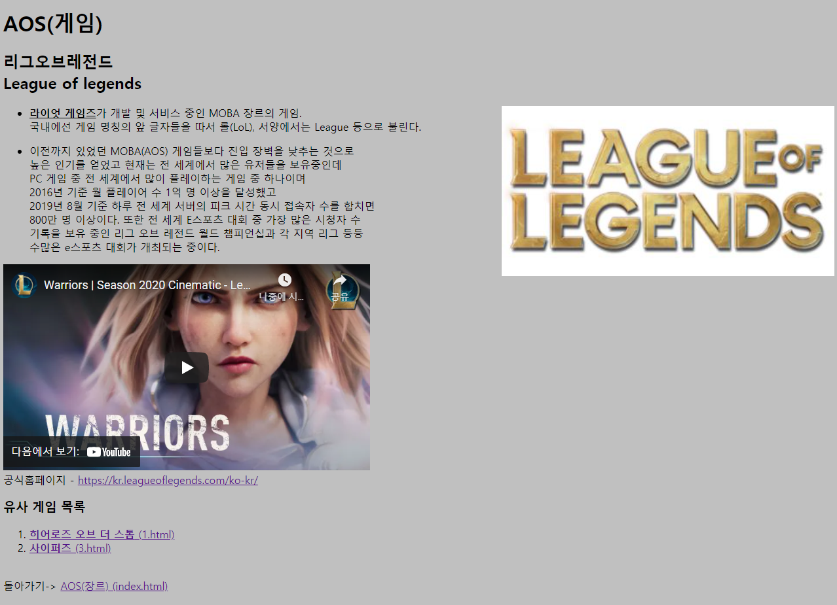
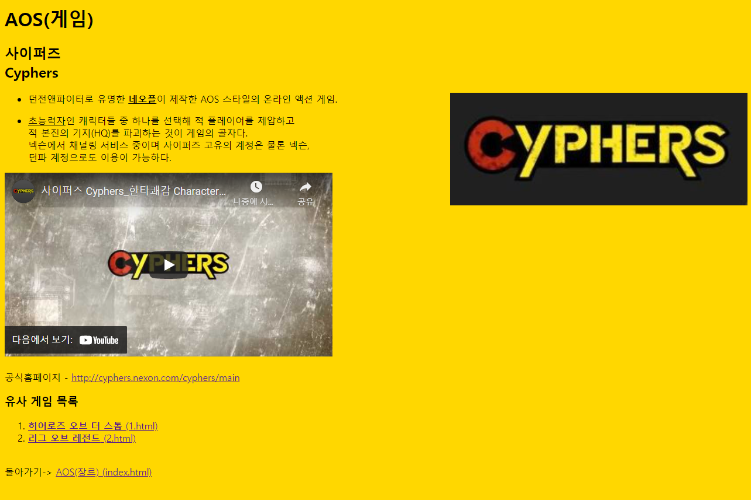

Slide 3
인터넷 백과사전 만들기
Html을 활용해 기존에 있던 인터넷 백과사전(위키피디아)을 제작
모든 페이지는 서로 다른 페이지와 연결되어 있다.

